Slide 1
Leveraging deep neural networks for Text-to-SQL translation of microbial resources
Relatori:
Marco Beccuti
Luigi Di Caro
Correlatore:
Sandro Gepiro Contaldo
Candidato:
Michele Metta
Notes:
Salve a tutti,
sono il laureando Michele Metta e oggi vi presenterò una tesi basata sull’UTILIZZO DELLE RETI NEURALI per il task del TEXT-TO-SQL applicato a RISORSE MICROBICHE

Slide 2

Motivazione e Obiettivi
Facilitare l'accesso ai dati
Nessuna conoscenza di SQL e Database
Ritrovamento informazioni
📌 Sperimentazione di modelli Transformer per text-to-SQL
📌 Applicazione web con Next.js come supporto ricerca microbiologica
Notes:
La motivazione principale di questo lavoro di tesi è stata quella di cercare di SEMPLIFICARE il più possibile l’accesso ai dati da parte dei ricercatori che NON HANNO nessuna conoscenza diretta NE’ DEL LINGUAGGIO SQL E NE’ DELLA STRUTTURA INTERNA di un DATABASE biologico, in modo tale da poter ritrovare informazioni più o meno complesse all’interno del DB.
Per questo motivo gli obiettivi sono stati quelli di:
ESEGUIRE PRIMA UNA FASE DI SPERIMENTAZIONE, testando diversi modelli di linguaggio basati sull’architettura Trasformer specializzandoli sul task del text-to-SQL
E dopodichiè, E’ STATA SVILUPPATA un’applicazione web basata sul framework “Next.js” COME SUPPORTO ALLA RICERCA MICROBIOLOGICA

Slide 3
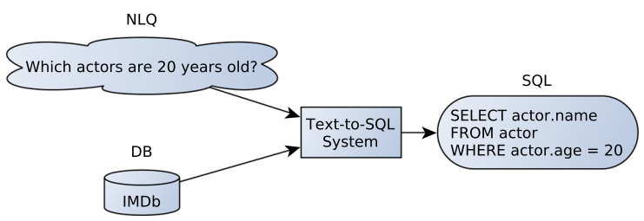
Text-to-SQL
Formulazione del problema:
NLQ (o Question): Domanda – Frase imperativa dichiarativa
Notes:
Il task del text-to-SQL può essere descritto nel modo seguente:
Si parte da una QUERY descritta in linguaggio naturale e da una descrizione di un DB relazionale
Entrambe le componenti vengono fornite in input al sistema di TEXT-TO-SQL che si preoccuperà di generare la QUERY SQL, in modo tale che una volta eseguita sul DB, venga prodotto un resultset coerente con l’intento iniziale dell’utente
In particolare, la query descritta in linguaggio naturale potrà essere una domanda oppure una frase IMPERATIVA DICHIARATIVA

Slide 4
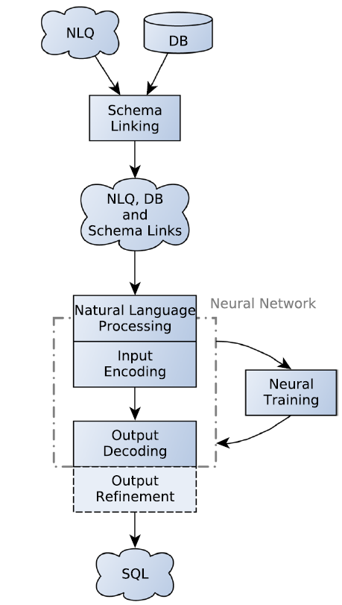
Stato dell’arte – sistema text-to-SQL
Input NLQ e DB:
Individuare elementi della NLQ in riferimento a componenti specifiche del DB:
Approccio utilizzato:
Funzione delegata ai meccanismi di attenzione (Transformer)
"Attention is all you need (2017)"
Notes:
L’immagine a sinistra mostra l’architettura tipica di un sistema text-to-SQL, quest’ultima può essere suddivisa in diverse componenti.
La prima componente è lo schema linking, che serve a collegare gli elementi della domanda con quelli del database.
- In questo lavoro, questa funzione è stata delegata direttamente ai meccanismi di attenzione del Transformer, poiché si sono rivelati essere molto efficaci nell’individuare e collegare automaticamente questi elementi.
- L’architettura neurale Transformer, è stata introdotta nell’articolo “Attention is all you need”, pubblicato nel 2017, e, soprattutto negli ultimi anni, ha rivoluzionato il campo dell’NLP.

Slide 5
Stato dell’arte – sistema text-to-SQL
2. Trasformare il linguaggio naturale (formato testo) in una rappresentazione numerica
Pre-trained language models (PLMs)
Approccio utilizzato:
Modelli LLaMA – Decoder-only:
Input serialization
Top-k sampling (Top_k=1, T=1)
Notes:
La seconda componente dell’architettura si occupa di trasformare il linguaggio naturale in una rappresentazione numerica, sfruttando i Pre-Trained Language Models.
Nello specifico, sono stati testati alcuni modelli LLaMA con architettura Decoder-only, DOVE:
L’input è stato serializzato in un’unica sequenza, per sfruttare le capacità dei modelli di costruire rappresentazioni contestualizzate dell’intero input.
E grazie alla tecnica Top-k sampling, è stato possibile generare la query SQL come sequenza di token più probabili rendendo la GENERAZIONE DETERMINISTICA, garantendo la replicabilità dei risultati.

Slide 6
Stato dell’arte – sistema text-to-SQL
3. Scelta della metodologia da applicare per addestrare la rete neurale
Approccio utilizzato:
Transfer Learning:
Modelli pre-addestrati
Fine-tuning
Motivazione:
Risoluzione di altri task (QA) con aumento delle performance
Notes:
La terza componente riguarda la scelta della metodologia di addestramento.
In questo caso, è stato adottato il Transfer Learning, poiché si è partiti da modelli pre-addestrati su grandi corpus, per poi specializzarli tramite fine-tuning sul task text-to-SQL.
Il motivo di questa scelta è che questo approccio è stato già utilizzato in letteratura su altri task dell’NLP (come ad esempio il Question Answering), producendo in genere un notevole aumento delle performance.

Slide 7
Stato dell’arte – sistema text-to-SQL
"Correggere" query SQL
Approccio utilizzato:
Fase di Post-processing
Notes:
La quarta componente riguarda la correzione dell’output generato dal modello.
In questo lavoro, è stata implementata una fase di post-processing, con l’obiettivo di migliorare la qualità finale della query SQL prodotta.
Questa fase verrà approfondita più avanti.
(MAX 3 MINUTI SLIDE STATO DELL’ARTE – 4-5m partendo dall’inizio)

Slide 8

Fase di sperimentazione
LLama Models
LLaMA-2-13B
LLaMA-3-8B-Instruct
LLaMA-3-70B-Instruct
Interpretare NL
Conoscenza profonda DBs o SQL
Single-FT
Double-FT
BioInfoDataset
conoscenza specifica DB-bio
1° SQL-Create-Context-Instruction
sintassi e semantica SQL
2° BioInfoDataset
Notes:
Durante la fase di sperimentazione, sono stati scelti 3 modelli pre-addestrati della famiglia LLaMA, che sono già in grado di interpretare il linguaggio naturale, ma che non hanno una conoscenza profonda sulla struttura di database specifici o sul linguaggio SQL, per queste ragioni sono stati testati seguendo due approcci di fine-tuning:
Single Fine-Tuning: effettuato sul BioInfoDataset, per acquisire conoscenza specifica sul database biologico.
Double Fine-Tuning: prevede un primo fine-tuning su un dataset più generico per apprendere sintassi e semantica SQL, seguito da un secondo fine-tuning sul BioInfoDataset.
Questo secondo approccio è stato introdotto per valutare se una conoscenza più completa del linguaggio SQL potesse portare a un miglioramento delle performance.

Slide 9
1° - Dataset Sperimentale: BioInfoDataset
Costruito in riferimento al DB-bio
Basato su 5 categorie di query
C1: query semplici - su un solo campo e COUNT
C2: query con operatori logici - AND e OR su due o più campi
C3: query con nomi di colonne e valori scritti in maniera errata
C4: query sui campi data
C5: query con WHERE, GROUP BY e HAVING.
Esempi generati partendo da template differenti per ciascuna categoria
Template: struttura generica - coppia: (Question, Query SQL)
Notes:
Il BioInfoDataset è stato costruito durante questo lavoro di tesi, in riferimento al database biologico.
- E’ basato su 5 categorie di query CON DIFFICOLTA’ CRESCENTE
Gli esempi sono stati generati partendo da TEMPLATE DIFFERENTI PER CIASCUNA CATEGORIA:
- Dove ciascun template rappresenta una struttura generica formata dalla coppia (question, querySQL)

Slide 10
BioInfoDataset – Distribuzione degli esempi
Dataset | Totale | Inglese | Italiano
Training Set | 500 | 250 | 250
Validation Set | 300 | 150 | 150
Test Set | 300 | 150 | 150
Dataset completamente bilanciati:
Lingue (IT e EN) e Categorie
In ciascun dataset – (Question, Query):
Si basano sugli stessi template per entrambe le lingue
Simmetrie garantiscono distribuzione uniforme dei dati
Categoria | Training Set | Validation Set | Test Set
C1 | 100 (50 IT, 50 EN) | 60 (30 IT, 30 EN) | 60 (30 IT, 30 EN)
C2 | 100 (50 IT, 50 EN) | 60 (30 IT, 30 EN) | 60 (30 IT, 30 EN)
C3 | 100 (50 IT, 50 EN) | 60 (30 IT, 30 EN) | 60 (30 IT, 30 EN)
C4 | 100 (50 IT, 50 EN) | 60 (30 IT, 30 EN) | 60 (30 IT, 30 EN)
C5 | 100 (50 IT, 50 EN) | 60 (30 IT, 30 EN) | 60 (30 IT, 30 EN)
Notes:
Le due tabelle, mostrano la distribuzione degli esempi nel BioInfoDataset e si può notare come:
- Tutti i set (train, val, test) siano perfettamente bilanciati sia rispetto alle lingue (Italiano/Inglese), presenti nella TAB IN ALTO, che rispetto alle categoria (C1–C5) mostrati nella TAB IN BASSO.
- Inoltre, in ciascun dataset, tutte le coppie (Question, Query) si basano sugli stessi template per entrambe le lingue.
Queste simmetrie sono state utilizzate per garantire una distribuzione uniforme dei dati.

Slide 11
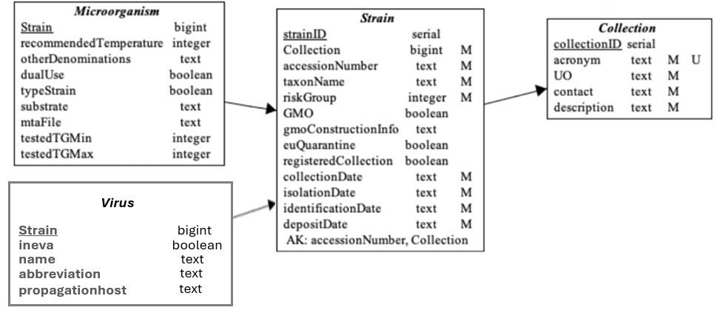
Database biologico
Contiene informazioni sulle collezioni microbiche Italiane
Sviluppato durante il progetto SUS-MIRRI-IT che mira a rafforzare l’infrastruttura di ricerca MIRRI-IT
Nodo Italiano del Consorzio europeo
Contiene: ~39k Tuple
Intero diagramma logico complesso
Suddiviso in 7 sottodiagrammi:
Descrive i campi delle tabelle Strain, Microorganism, Virus e Collection
Notes:
Il database di riferimento contiene informazioni sulle collezioni microbiche italiane.
È stato sviluppato nell’ambito del progetto SUS-MIRRI-IT, che ha l’obiettivo di rafforzare l’infrastruttura di ricerca MIRRI-IT, nodo italiano del Consorzio europeo per la ricerca.
Attualmente il database conta circa 39k tuple, ma le sue dimensioni sono destinate a crescere progressivamente negli anni.
Il diagramma logico del database è piuttosto complesso e, per questo motivo, è stato suddiviso in 7 sottodiagrammi principali.
Quello mostrato sulla destra è il più rilevante, perché descrive gli attributi delle tabelle principali: Strain, Microorganism, Virus e Collection.

Slide 12



2° - Dataset sperimentale
SQL-Create-Context-Instruction
Open
Costruito dopo data-cleaning e data-augmentation partendo da WikiSQL e Spider
Contiene 78.577 esempi
Obiettivo
Prevenire – Generazione di nomi errati associati a colonne o tabelle nelle query SQL (Problema classico)
Notes:
Il SECONDO dataset sperimentale utilizzato è stato l’SQL-Create-Context-Instruction che è stato costruito dopo l’applicazione di tecniche di data-cleaning e data-augmentation partendo dai dataset WikiSQL e Spider (entrambi molto conosciuti in ambito text2SQL)
Contiene circa 78 mila esempi totali
E Il suo obiettivo è quello di poter prevenire la generazione errata di nomi di colonne e tabelle, uno dei problemi più comuni in questo task.

Slide 13

Sperimentazione – Fine-tuning & Modelli
Modello | LoRA | Parametri addestrabili (%) | QLoRA (4 bit – NF4)
LLaMA-2-13B |  | 0.40%
LLaMA-3-8B-Instruct |  | 0.34%
LLaMA-3-70B-Instruct |  | 0.19%
$$W^{Q},W^{V}$$
$$(r=64, α=16)$$
LLaMA-3 da 8B e 70B – versione Instruct:
Migliorare - Interpretazione NL e Coerenza risposte
LLaMA-2-13B:
Dimensione intermedia
LoRA (Low-Rank Adaptation):
Riduzione parametri addestrabili
QLoRA (Quantized LoRA) – Necessaria:
Quantizzazione 70B a 4 bit
Notes:
In questa tabella viene mostrato un riepilogo delle principali caratteristiche del fine-tuning applicato ai modelli
In particolare, I modelli LLaMA-3 da 8B e 70B sono stati rilasciati nella versione Instruct, quindi già sottoposti a fine-tuning per migliorarne Interpretazione del linguaggio e Coerenza delle risposte.
Il modello LLaMA-2-13B, pur non essendo disponibile in versione Instruct, è stato comunque incluso per via della sua dimensione intermedia tra gli 8B e i 70B
Per il fine-tuning è stata utilizzata la tecnica LoRA (Low-Rank Adaptation), che ha permesso di ridurre drasticamente la percentuale di parametri da aggiornare come mostrato nella penultima colonna
Nel caso del modello da 70B, si è resa necessaria anche l’applicazione della tecnica QLoRA, che ha permesso di quantizzare tutti i parametri non LoRA a 4 bit. Senza questa tecnica, non sarebbe stato possibile caricare questo modello su GPU

Slide 14
Sperimentazione – Risultati Generali
Accuratezza sintattica media rispetto lingue
Modelli base (8B e 70B)
Non in grado di risolvere il task
Modelli LLaMA-3 - SingleFT
Miglioramento rispetto ai base
Modelli – DoubleFT rispetto a SingleFT
Ulteriore incremento
Production:
LLaMA-3-70B-DoubleFT (QLoRA) – Migliore
LLaMA-3-8B-DoubleFT (LoRA) – Tempi migliori
No production:
LLaMA-2-13B-Double (LoRA)
Caratteristiche modelli Instruct
Inferiore in generale
Notes:
Nelle 3 immagini è possibile visualizzare i valori di accuratezza SINTATTICA di tutti i modelli testati.
Durante la sperimentazione, è quindi emerso chiaramente che i modelli base, sia da 8B che da 70B, non sono in grado di risolvere il task, con il modello LLaMA-3-8B-base che si è rivelato il peggiore in assoluto. - Al contrario, i modelli LLaMA-3 a SINGOLO FT, hanno mostrato un netto miglioramento rispetto ai base, con un incremento di performance superiori al 40%
- Confrontando poi i modelli sottoposti a Double Fine-Tuning rispetto a quelli con Single-FT, è possibile osservare come ci sia stato un ulteriore miglioramento
- Per quanto riguarda l’ambito production, si è deciso di adottare i modelli LLaMA-3-70B-DoubleFT (QLoRA) e LLaMA-3-8B-DoubleFT (LoRA), poiché:
- Il primo è risultato il migliore in assoluto in termini di accuratezza sia rispetto all’accuratezza media che rispetto alle singole lingue,
- mentre il secondo, perché pur leggermente inferiore in termini di performance, garantisce tempi di risposta più rapidi, grazie alle dimensioni notevolmente ridotte.
Al contrario, il modello LLaMA-2-13B con DoubleFT non è stato ritenuto adatto per la fase di production poiché nonostante sembra che sia stato in grado di apprendere in parte le caratteristiche dei modelli Instruct, raggiungendo un’accuratezza media pari al 78%, si colloca comunque significativamente al di sotto rispetto agli altri modelli considerati.

Slide 15
Sperimentazione – Risultati Categorie
LLaMA-3-8B-DoubleFT (LoRA) inferiore su C3 rispetto LLaMA-3-70B-DoubleFT (QLoRA):
Notevole perdita accuratezza
Parametri inferiori (~9 volte)
Meno robusto su errori presenti nella Question
Notes:
Questi grafici mostrano invece, l'accuratezza per ciascuna categoria, confrontando i tre modelli A DOPPIO-FT.
In particolare, possiamo notare come il modello da 8B si comporti in modo simile al modello migliore, ma è molto più debole sulla categoria C3, dove perde più del 20% di accuratezza.
Questo probabilmente dipende dal numero di parametri, circa 9 volte inferiore rispetto al 70B, che lo rende meno robusto nella gestione di errori presenti nella question. Questo perché la categoria C3 contiene query che rappresentano esattamente questa tipologia di problema.

Slide 16
Post-processing – 3 step principali
1
2
3
Sanificazione query SQL
Modifica query SQL
Creazione query SQL
Contro attacchi SQL-Injection
LLM generano query dannose
Nomi colonne errati
Distanza di Levenshtein
Original-query
ILIKE-query
ILIKE-Query
Sostituire [column = 'value'] con [column ILIKE '%value%’]
No matching esatto
Notes:
La fase di post-processing implementata esegue 3 step fondamentali:
1° E’ quello della sanificazione della query SQL in modo tale da contrastare eventuali attacchi di SQL-Injection. Questo perché i modelli potrebbero comunque generare delle query dannose per il database.
2° E’ la Modifica di eventuali nomi errati per le colonne utilizzando la distanza di Levenshtein.
3° E’ la creazione dell’ILIKE QUERY, basata sulla query originale generata dal modello, con la sostituzione in ciascuna espressione [colonna = valore], dell’UGUALE con la parola chiave ILIKE, in modo tale da superare problemi relativi al matching NON esatto.

Slide 17
Risultati dataset “In the wild”
senza Post-processing
con Post-processing
Contenente 52 esempi raccolti in production
Accuracy inferiore per entrambi rispetto al test set di BioInfoDataset
Modello 8B performance vicine al 70B
Post-processing: 8B superiore a 70B senza P-p
Notes:
- Entrambi i modelli migliori sono stati testati su un dataset in the wild, contenente 52 esempi raccolti testando il sistema in production
- Come spesso accade in questi contesti meno controllati, l’accuratezza di entrambi i modello risulta inferiore rispetto al test set del BioInfoDataset.
Nonostante questo, il modello da 8B mantiene performance vicine al modello più grande
Un aspetto interessante da sottolineare, è che grazie al post-processing, entrambi i modelli migliorano di quasi il 6%, e inoltre, il modello da 8B con post-processing supera di quasi il 2% il 70B senza post-processing, questo evidenza ancora meglio l’importanza di questa fase implementata.

Slide 18
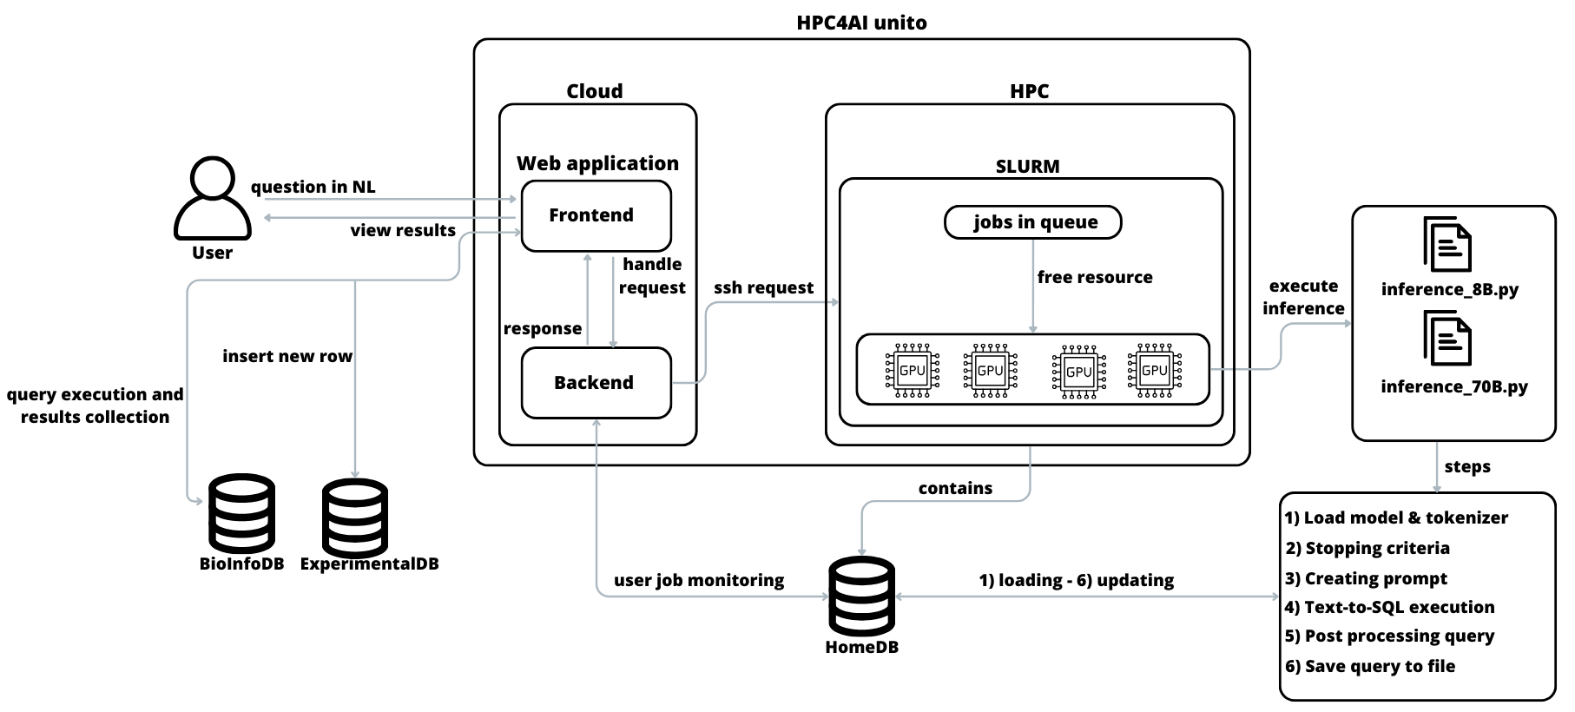


Architettura sistema text-to-SQL
Notes:
Questa è l’architettura complessiva del sistema specializzato sul text-to-SQL che è stato implementato.

Slide 19
Architettura sistema text-to-SQL
1° Componente – Web application
2° Componente – Gestione inferenze modelli – SLURM
Notes:
Il sistema è ospitato sull’infrastruttura HPC4AI dell’Università di Torino, che integra sia il cloud che un sistema HPC.
L’applicazione è composta da 2 macro-componenti:
La Web application, sviluppata con Next.js, ospitata nel cloud
La seconda componente gestisce le inferenze, con l’ausilio di SLURM, che esegue i job sui nodi GPU dell’HPC
L’utente quindi potrà inviare una domanda in linguaggio naturale, tramite un’interfaccia, alla web application, quest’ultima la inoltrerà al sistema HPC del dipartimento e infine i risultati prodotti dalla query saranno restituiti all’utente in formato tabellare.
Il sistema interagisce con diversi database dove quello più interessante è chiamato:
ExperimentalDB, inserito per registrare tutte le richieste inviate al sistema, in modo tale da consentire in future di poter effettuare analisi per poter eventualmente addestrare nuovamente i modelli.

Slide 20
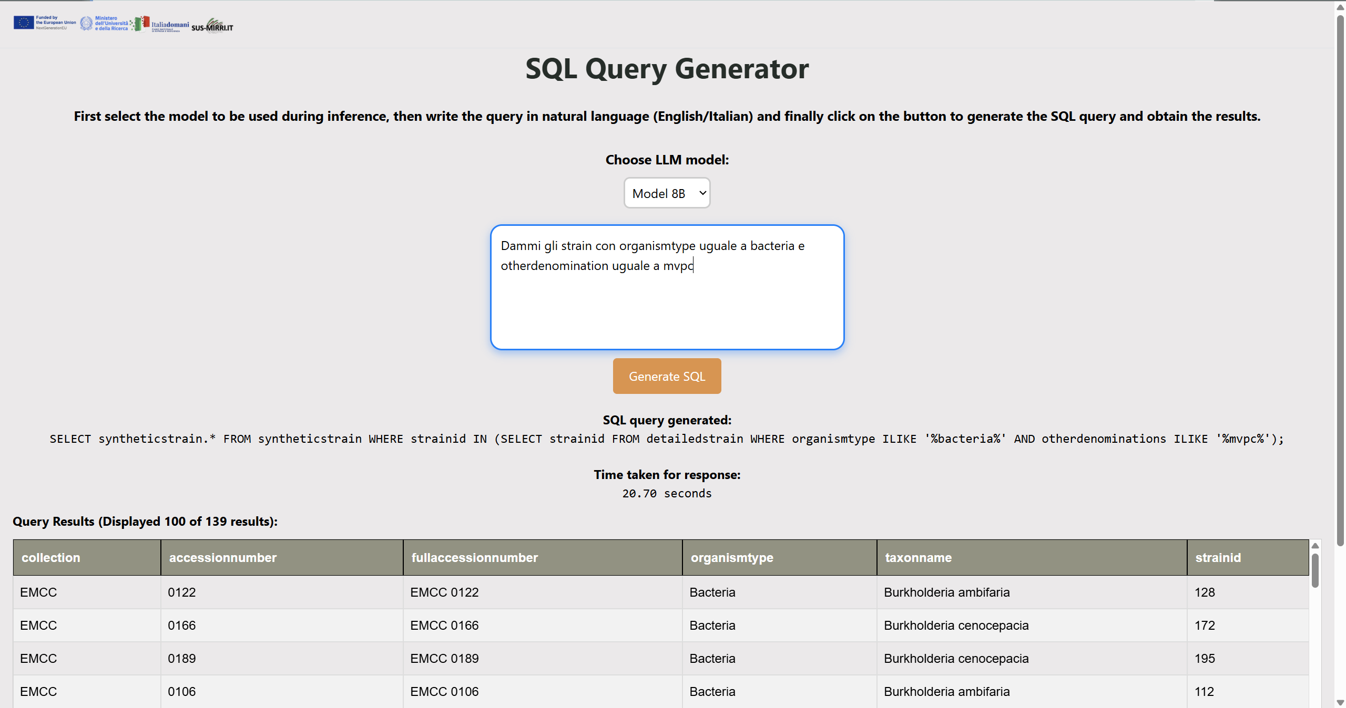
UI – Web application
Selezione modello
Question in NL
Notes:
Questo è un esempio dell’interfaccia dell’applicazione.
L’utente potrà quindi selezionare il modello, scrivere la question in linguaggio naturale e infine potrà visualizzare la query SQL generata con i relativi risultati in formato tabellare.

Slide 21

Conclusioni e Sviluppi Futuri
Obiettivi raggiunti
Sperimentazione: Fine-Tuning modelli LLama su text-to-SQL
Implementazione: Applicazione web supporto alla ricerca microbiologica
Limiti principali - Applicazione attuale
Limite architetturale - Nodi gestiti da SLURM
Indisponibilità temporanea nodi
Caricamento modello in VRAM - 30s modello 8B e 70s modello da 70B
<7s in media su categorie
Soluzione: Server dedicato
Limite modelli - Mancata conoscenza valori DB
Aggiunta valori nei prompt
Problema: Finestra contesto
Implementazione algoritmo basato su un Meccanismo di sostituzione:
Costruire un dizionario – (K: valori, V: colonna più probabile)
Step di sostituzione – (mapping colonna errata con quella più probabile)
Aggiunta nuovi template - BioInfoDataset – Enfatizzare caratteristiche con più esempi
Testing di altri modelli: Open weights o API per rapporto costi-benefici
Notes:
In conclusione quindi, è possibile affermare che i due obiettivi iniziali siano stati raggiunti, poichè è stato dimostrato sperimentalmente che grazie al fine-tuning è possibile specializzare alcuni modelli LLaMA sul task del text-to-SQL ed è stata sviluppata un’applicazione web, basata su tali modelli, a supporto della ricerca microbiologica.
L’applicazione presenta però due limiti principali:
1. Limite architetturale: l’uso di nodi SLURM comporta due criticità:
Possibile indisponibilità temporanea dei nodi;
Tempo elevato poiché ogni volta modello deve essere caricato in VRAM (30s per l’8B, 70s per il 70B), che rappresenta il principale collo di bottiglia dell’applicazione Una possibile soluzione sarebbe quella di utilizzare un server dedicato, ma chiaramente questo comporta un costo aggiuntivo da considerare
2. Limite dei modelli: i quali, non avendo accesso diretto ai valori del DB, possono generare query con associazioni errate tra colonne e valori. Per superare questo problema, si potrebbero:
Inserire valori specifici nei prompt, con attenzione alle dimensioni delle finestre di contesto;
Si potrebbe implementare un algoritmo di sostituzione basato su un dizionario ValoreDB-ColonnaDB più probabile per quel valore;
Si potrebbero aggiungere nuovi template al BioInfoDataset per aumentare la varietà degli esempi
infine, si potrebbero testare modelli alternativi (open weights o via API) per analizzare il rapporto costi-benefici.

Slide 22
Grazie
Notes:
Grazie a tutti per l’attenzione
THE END..

Slide 23
RIFERIMENTI
A survey on deep learning approaches for text-to-SQL. URL: https://link.springer.com/article/10.1007/s00778-022-00776-8
Ashish Vaswani, Noam Shazeer, Niki Parmar, Jakob Uszkoreit, Llion Jones, Aidan N. Gomez, Łukasz Kaiser, Illia Polosukhin. “Attention is All You Need.” *Advances in Neural Information Processing Systems*, 2017. URL: https://arxiv.org/abs/1706.03762
IMG Hugging Face: https://huggingface.co/brand
IMG Data cleaning: https://datacleaningservices.com/data-cleaning-for-government-agencies/

Slide 24
Materiale di Supporto

Slide 25
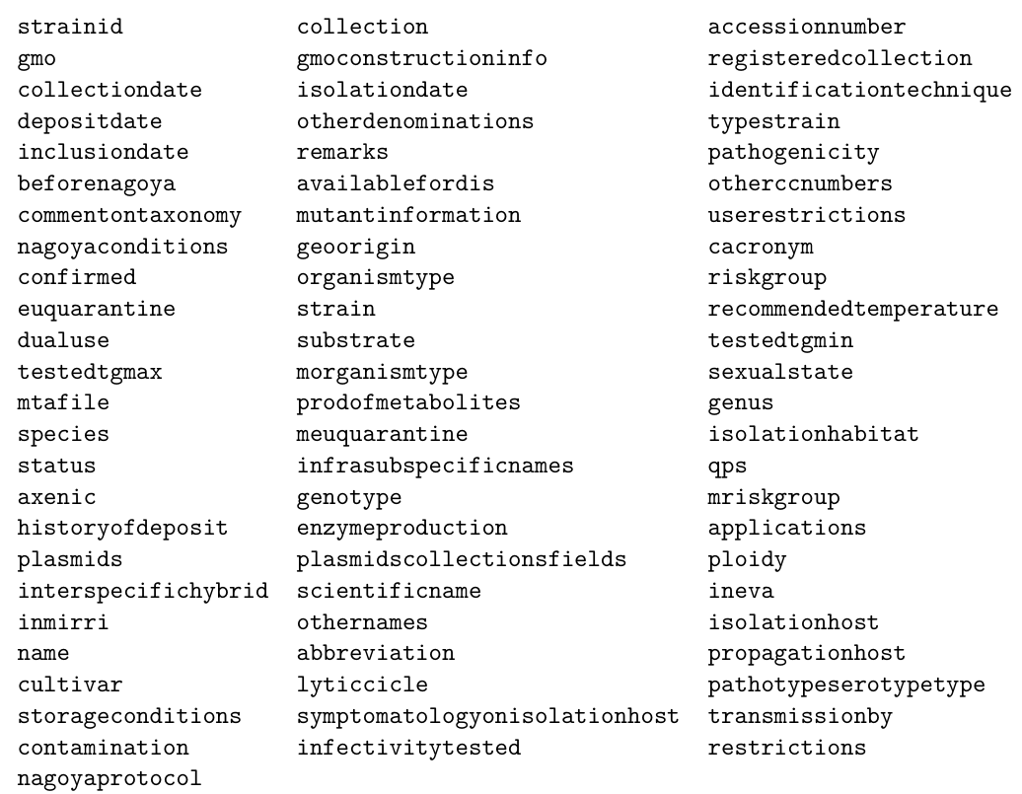
Vista – Detailedstrain
In fase di sperimentazione, è stata utilizzata una vista, del database appena descritto, chiamata “Detailedstrain”.
Contenente 73 colonne che rappresentano le informazioni più rilevanti per un generico strain.
Vantaggi:
Prompt semplice e compatto, senza riferimenti a tabelle differenti
Minor sovraccarico con informazioni di contesto (nomi tabelle, chiavi primarie, riferimenti esterni, ecc..) per i modelli di linguaggio

Slide 26
1° - Dataset sperimentale
SQL-Create-Context-Instruction (open su Hugging-Face)
Basato su WikiSQL e Spider
WikiSQL:
80k coppie di QNL e Query SQL raccolte tramite crowd-sourcing
Complessità query bassa: query riferimento singola tabella e NO clausole complesse
Spider:
Annotato a mano da 11 studenti di Computer Science madrelingua Inglese – Università di Yale
Contiene circa 10k domande in NL, 5k query SQL
Query su 4 livelli di difficoltà: facile, medio, difficile, estremamente difficile
Tutti i costrutti del linguaggio SQL compreso la nidificazione
Notes:
Il PRIMO DATASET SPERIMENTALE che è stato utilizzato è stato appunto quello chiamato SQL-Create-Context-Instruction, scaricabile dalla piattaforma Hugging Face.
Questo dataset è basato su altri due molto conosciuti nell’ambito del text-to-SQL che sono WikiSQL e Spider.
In particolare:
- WikiSQL contiene circa 80 mila coppie di Question-QuerySQL che sono state raccolte tramite crowd-sourcing. Le query di questo dataset però hanno una complessità piuttosto bassa in quanto fanno riferimento generalmente ad una singola tabella E SOPRATTUTTO NON CONTENGONO CLAUSOLE COMPLESSE
- Spider invece è un dataset che colleziona query classificate in 4 livelli di difficoltà: DA FACILE AD ESTREMAMENTE DIFFICILE e, INOLTRE, le query contentengono tutti i costrutti del linguaggio SQL compreso la NIDIFICAZIONE.

Slide 27
1° - Dataset sperimentale
SQL-Create-Context-Instruction
Obiettivo
Specializzare un LLM sul task text-to-SQL – prevenire generazione errata nomi colonne e tabelle
(Problema classico)
Costruito dopo data-cleaning e data-augmentation sui dataset WikiSQL e Spider
Contiene 78.577 esempi
Utilizzo
Fine-tuning per apprendere una rappresentazione migliore e più completa linguaggio SQL
Notes:
L’OBIETTIVO PRINCIPALE per il quale è stato utilizzato questo dataset è che quest’ultimo è stato costruito con l’intento di poter specializzare un LLM sul task del text-to-SQL in MODO TALE DA PREVENIRE la generazione errata dei nomi di colonne e tabelle
Contiene al proprio interno circa 78 mila esempi
E In questa sperimentazione, come accennato in precedenza, E’ STATO UTILIZZATO per fine-tunare i modelli e quindi PERMETTERE a questi ultimi DI POTER APPRENDERE UNA RAPPRESENTAZIONE MIGLIORE E PIU’ COMPLETA DEL LINGUAGGIO SQL

Slide 28
SQL-Create-Context-Instruction: Struttura esempi
PROMPT
[INST] Instruction/context [/INST] Question-QuerySQL
Seguono lo stile prompt dei modelli Llama
3 componenti principali

Slide 29
SQL-Create-Context-Instruction
PROMPT
[INST] Instruction/context [/INST] Question-QuerySQL
Delimitatori

Slide 30
SQL-Create-Context-Instruction
PROMPT
[INST] Instruction/context [/INST] Question-QuerySQL
Breve descrizione del task di riferimento
+
schema della vista Detailedstrain, informazioni sui campi (nomi, tipi) e la question.
Breve descrizione per aggiungere maggiore contesto
+
Question in NL
“Write SQLite query to answer the following question given the database schema. Please wrap your code answer using Schema:.. Question:..”
“Here is the SQLite query to answer the question:.. (QuerySQL)”
Invariante per ciascun esempio
Varia in base alla coppia (Question, query)
Notes:
LA COMPONENTE SINISTRA chiamata «Instruction/context» (RIMANE INVARIATA)
LA COMPONENTE DESTRA chiamata Question-Query CAMBIERA’ in base alla coppia (question, query SQL) e sarà associata all’esempio di riferimento
In basso a sinistra è possibile vedere la parte di testo che è stata inserita nel prompt per fornire al modello entrambe le informazioni appena descritte
In basso a destra c’è il testo aggiunto nel prompt

Slide 31
SQL-Create-Context-Instruction: Fine-tuning
PROMPT
[INST] Instruction/context [/INST] Question-QuerySQL
Input
Llama model (Decoder-only)
Generazione query SQL
SELECT …
Notes:
Quindi durante il fine-tuning, ciascun modello è stato addestrato ricevendo in input il prompt appena descritto in modo tale da apprendere la corretta generazione della query SQL

Slide 32
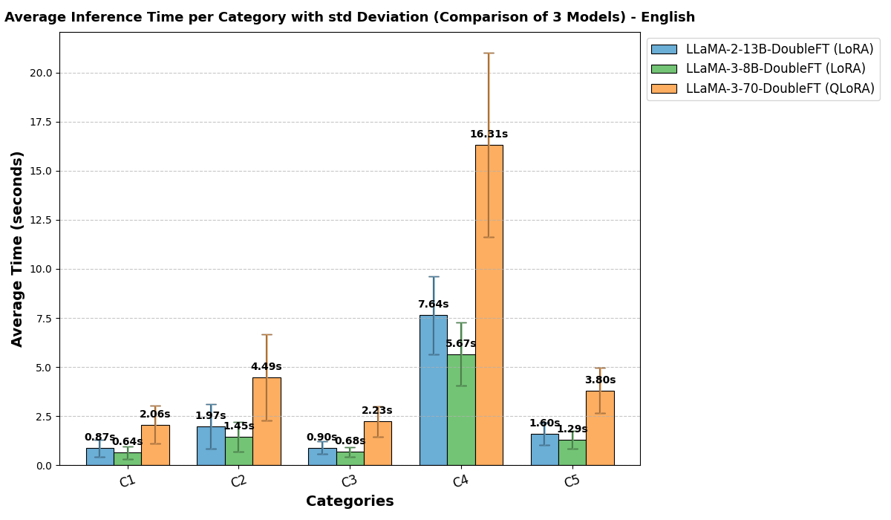
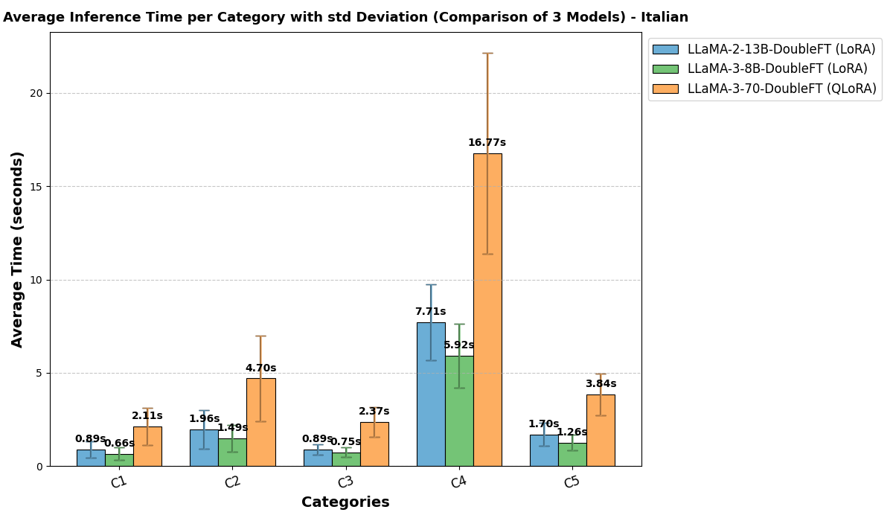
Sperimentazione – Distribuzione tempi di inferenza
Tempi simili per entrambe le lingue
Per tutti i modelli:
Tempi al di sotto dei 7s per quasi tutte le categorie
Categoria C4 richiede tempi maggiori – Causa: generazione numero maggiore di token per query (Date)
Dev. std > 0: complessità variabile query interne a ciascuna categoria
Notes:
In queste due diagrammi a barre sono rappresentati i tempi di inferenza sia rispetto all’inglese (nell’immagine di sx) e sia rispetto all’italiano (nell’immagine di dx).
In particolare è possibile notare come:
I tempi di inferenza risultano piuttosto simili tra le due lingue per tutti i modelli.
Per quasi tutte le categorie, i tempi medi si mantengono al di sotto dei 7 secondi.
La categoria C4 richiede tempi maggiori a causa della generazione di più token, legata alla necessità di formattare correttamente i campi data.
La deviazione standard (std) è sempre > 0, è dovuta alla variabilità della complessità delle query interne a ciascuna categoria.

Slide 33
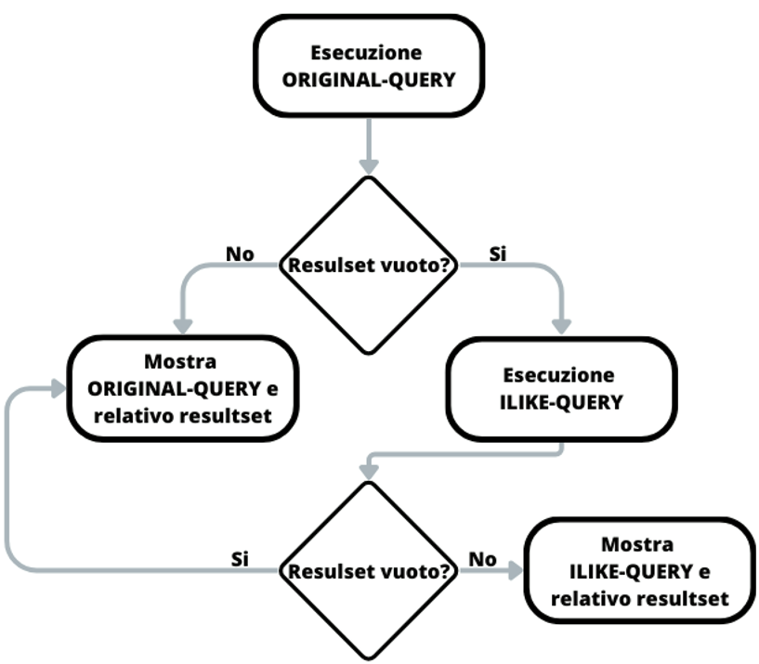
Post-processing
Fase rilevante (script inferenza) per migliorare le performance dei modelli in production – Alcuni step:
Sanificazione query SQL (contro attacchi SQL-injection)
Modifica di eventuali nomi errati per le colonne tramite distanza di Levenshtein (Fuzzy/approximate string matching – stato dell’arte task)
Creazione di due query SQL:
Original-Query: generata dal modello
ILIKE-Query: sostituisce ogni espressione [column = 'value'] con [column ILIKE '%value%’] (NO matching esatto - valore come sottostringa)
4. Le due query saranno innestate:
In questo modo la query principale potrà fare riferimento ad un’altra vista chiamata Syntheticstrain
Syntheticstrain: contiene un numero limitato di colonne ma è preferita dai biologi per la visualizzazione dei risultati

Slide 34
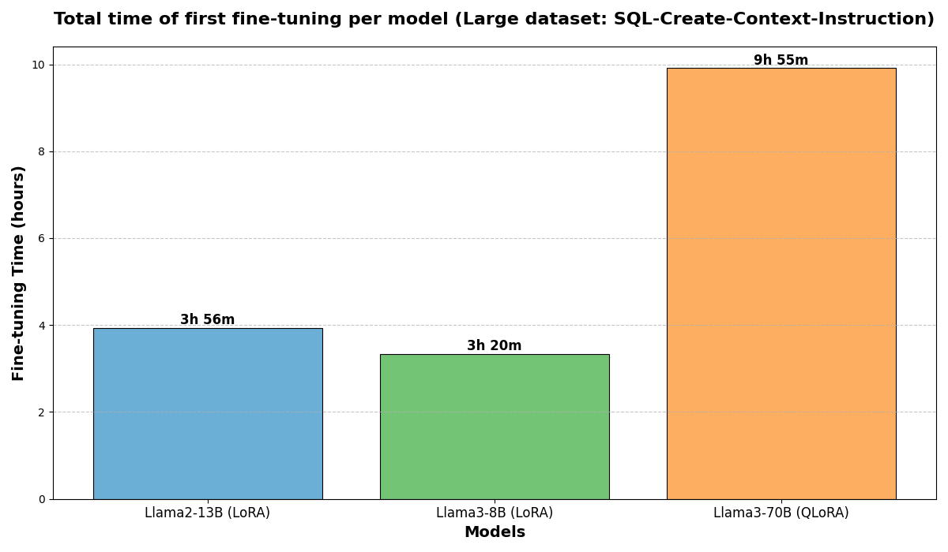
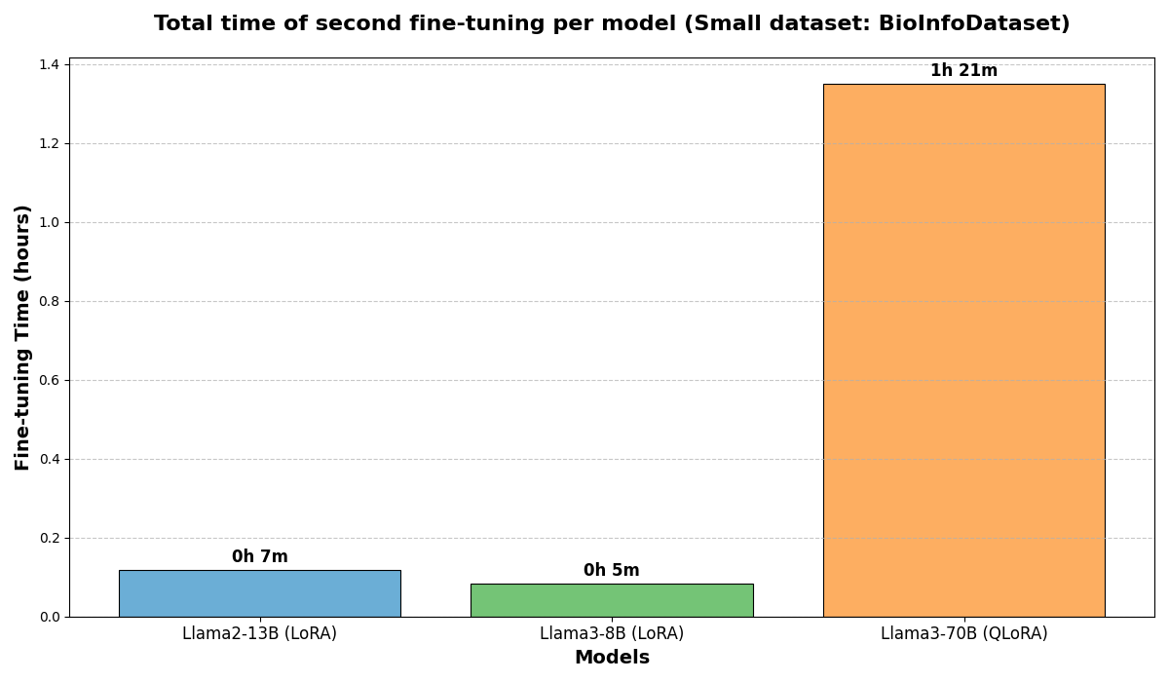
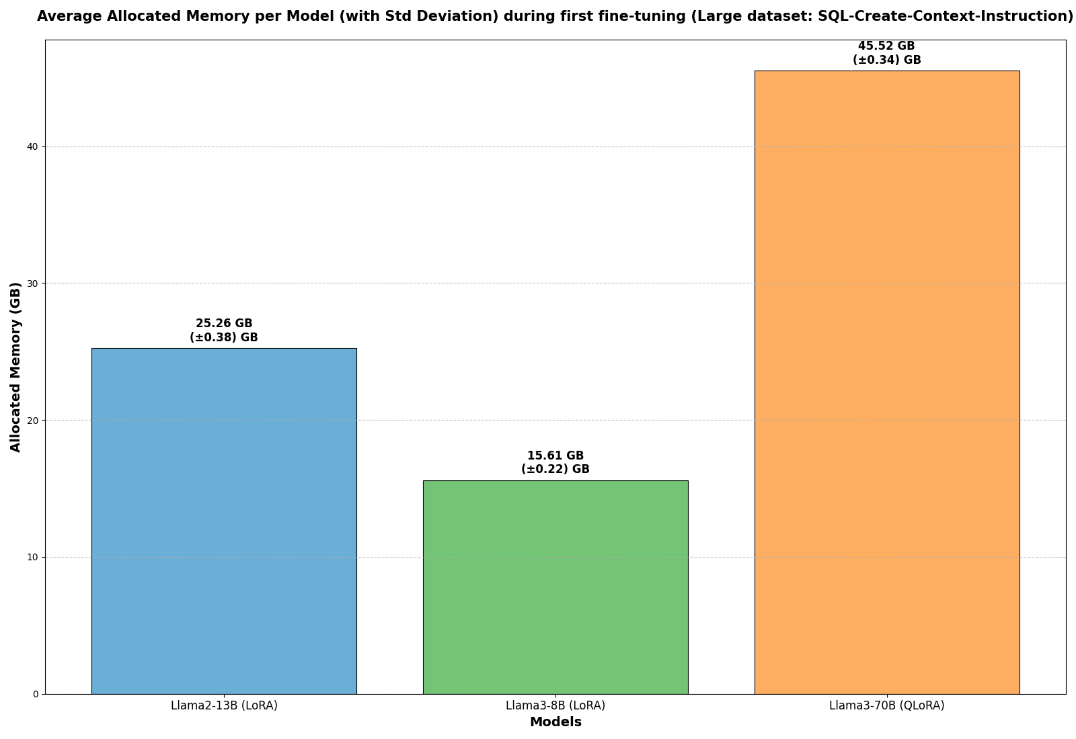
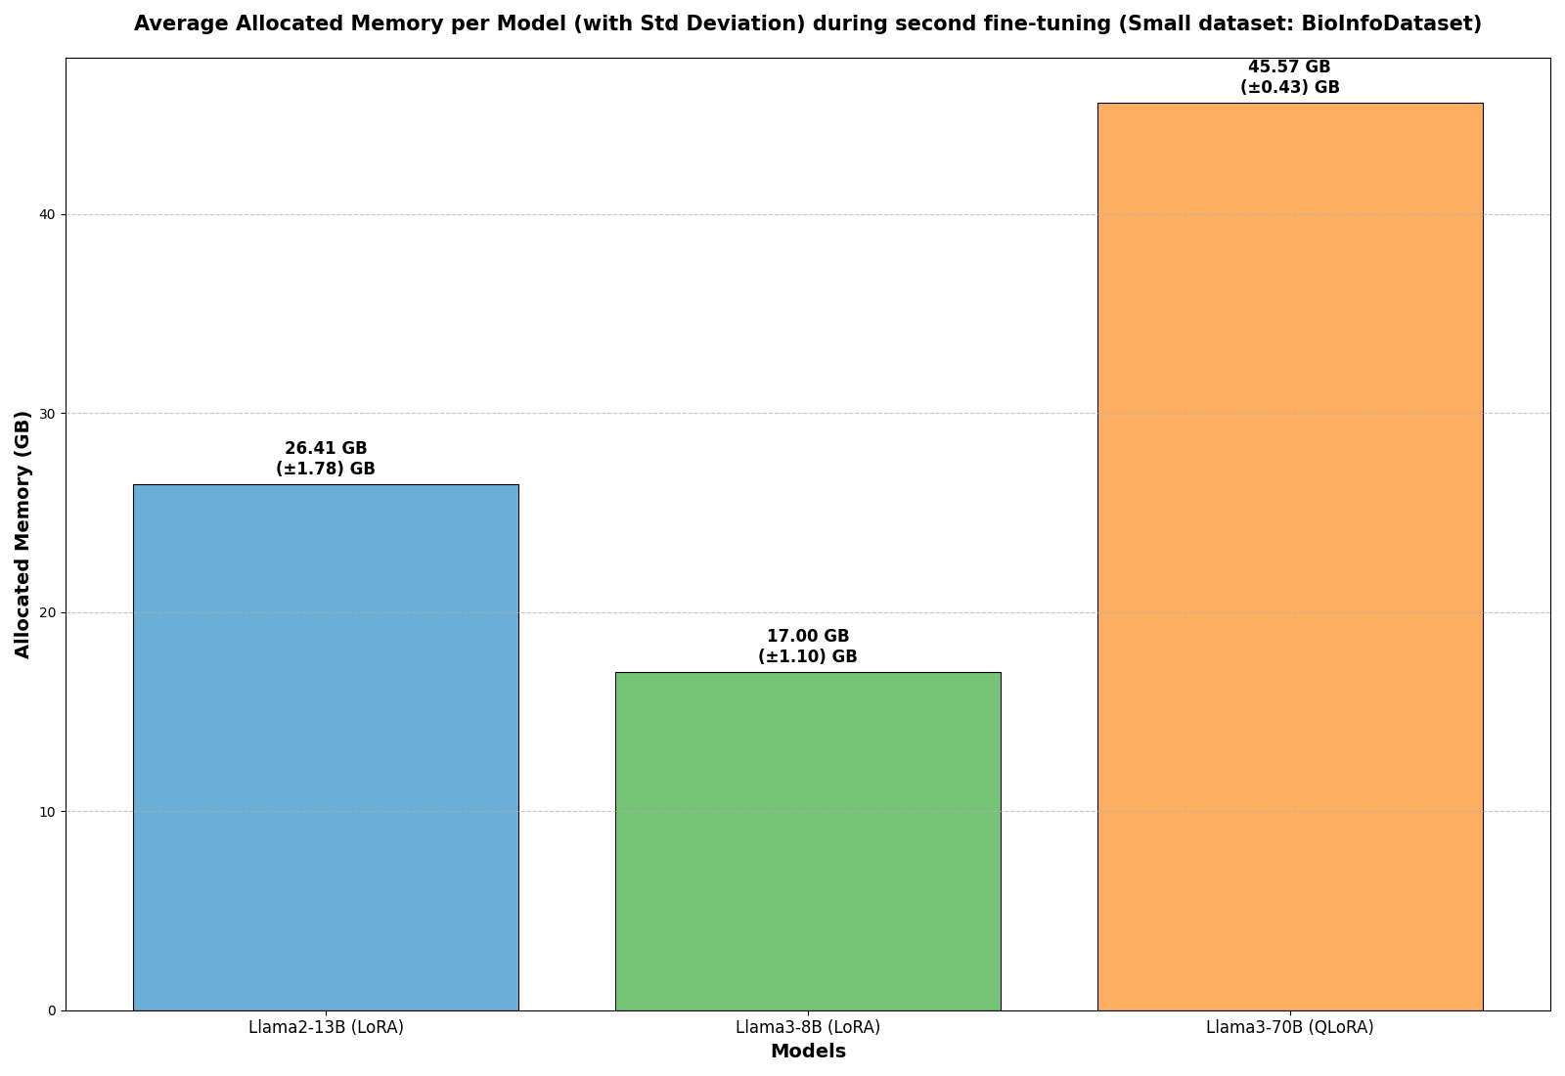
Sperimentazione – Occupazione memoria fine-tuning
Tempi di addestramento:
Primo fine-tuning (sx) - tempi maggiori - (1 epoca)
Secondo fine-tuning (dx) - Tempi inferiori - (4 epoche per 13B e 8B – 5 epoche 70B)
Dimensioni dataset differenti
Occupazione memoria:
Occupazione di memoria simile per entrambi i fine-tuning
Il Modello da 70B quantizzato richiede intorno ai 45 GB di VRAM (160 GB iniziali - risparmio di 115 GB di memoria)

